Slide 1
Platforma Windows Azure Návrh, vývoj, nasazení a správa cloud aplikací
Dalibor Kačmář
Platform Strategy Advisor
e-mail: dalibor.kacmar@microsoft.com
tv: www.mstv.cz
blog: blogs.msdn.com/kaci
blog: blogs.msdn.com/vyvojari
Notes:
<Introduction>

Slide 2
Agenda
Výhody použití cloud platformy
Windows Azure pro vývojáře
Licencování platformy
Případová studie

Slide 3
Výhody Azure platformy
SDÍLENÍ „DOČASNÉHO A NEHMOTNÉHO“ VÝPOČETNÍHO VÝKONU MEZI VÍCE PRONAJÍMATELY OPTIMALIZUJE NÁKLADY VŠEM
PLATBA ZA PŘÍSTUP
– NE VLASTNICTVÍ –
KE ZROJŮM
ZRYCHLENÍ UVEDEDNÍ NOVÝCH APLIKACÍ, SLUŽEB A ŘEŠENÍ NA TRH
Výhody Cloud Computingu
ŠKÁLUJTE DO CLOUDU BĚHEM ŠPIČEK – PLÁNOVANÝCH NEBO NEPLÁNOVANÝCH. Konec kvartálních reportů, daňových období, výplat, slashdot efektu.

Slide 4
Přeneste své znalosti do cloudu
Integrované Windows Azure nástroje
Známá zkušenost
.NET vývoj
Výpočty
Úložiště
Management
Relační data
Management
Konektivita
Řízení přístupu

Slide 5
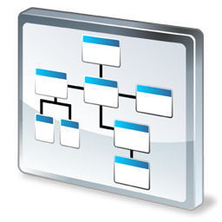
Windows Auzure pro vývojáře
Visual Studio 2010
Portál
Hostovaná
služba
Úložiště
Vývoj
Nasazení
Běh

Slide 6
Vytváříme hybridní řešení
Windows Azure
.NET Service Bus
On-premises Data center
Visual Studio 2010

Slide 7
Demo: Vývoj, emulace a nasazení cloud aplikace

Slide 8
Spotřební ceny Windows Azure Platform
Platba za použití a růst
Výpočet
Úložiště
Web Edition
Business Edition
Za servisní hodinu
Za uložený GB & transakce
$9.99/měsíc (1 GB)
$99.99/měsíc (10 GB)
Za databázi/měsíc
Za databázi/měsíc
$0.12/hodinu
+ variabilní velikost instance
$0.15 GB/měsíc
$0.01/10K transakcí
AppFabric = Service Bus & Access Control
Access Control
Service Bus
$199 za 100 připojení
$995 za 500 připojení
$3.99 za jedno připojení
$9.95 za 5 připojení
$49.75 za 25 připojení
Za konektivitu ke sběrnici
Za message transakci
$1.99/100k Transakci

Slide 9
Datové přenosy na Windows Azure Platform
Ceny za přenesený GB/měsíc
Region Severní Ameriky
Region Evropy
Region Asie Pacific
$0.10 GB dovnitř
$0.15 GB ven
$0.10 GB dovnitř
$0.15 GB ven
$0.30 GB dovnitř
$0.45 GB ven
N. Europe
Sub-region
N. Central – US
Sub-region
W. Europe
Sub-region
E. Asia
Sub-region
S. Central - US
Sub-region
S.E. Asia
Sub-region

Slide 10
Speciální nabídky & programy
Introductory
Special
MSDN
Předplatné
Omezení na jednoho zákazníka/partnera
Promo do 30/6/2010
Přesažená spotřeba za běžnou cenou
Objem služeb podle typu MSDN
Připojeno vždy k jedné licenci MSDN
Přesažená spotřeba účtována běžnou cenou
Množství služeb Windows Azure platformy zdarma na měsíční bázi
Windows Azure
Výpočty 25 hodin
Úložiště 0.5 GB, 10K transakcí
SQL Azure
1 Web Edition
Servisní sběrnice
100K zpráv
Datové přenosy
0.5 GB In & 0.5GB Out
Windows Azure – pro MSDN Premium
Výpočty 750 hodin
Úložiště 10 GB, 1M transakcí
SQL Azure
3 Web Edition DB
Servisní sběrnice
1M zpráv
Datové přenosy
7GB In & 14GB Out

Slide 11
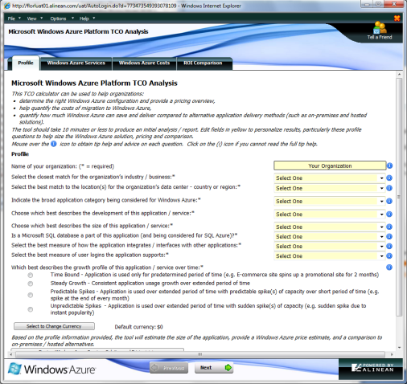
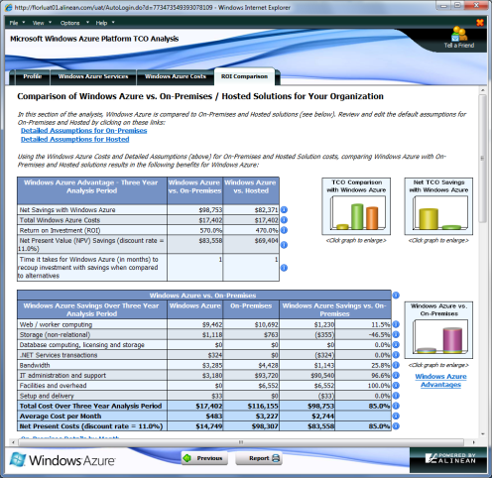
Online analyzátor TCO
Rychle určí “kvantitativní” hodnotu použití služebWindows Azure Platformy
TCO vývoje a běhu Windows Azure Platformy vs. tradiční kanál dodávky
Odhad nákladů přechodu z on-premise řešení na služby Windows Azure Platformy
TCO analyzátor je dostupný na
http://www.microsoft.com/windowsazure/tco/

Slide 12
Měsíční Service Level Agreement
Výpočetní konektivita
Monitorování instancí & restart
Dostupnost
Úložiště
Dostupnost
Databáze
Dostupnost
AppFabric
Vaše služba je připojena & dostupná přes web
Role dostupné z Internetu budou mít externí konektivitu
Všechny běžící role budou stále monitorovány
Pokud není role zdravá, detekujeme tento stav & iniciujeme korektní stav
Služba úložiště bude dostupná/ dosažitelná (konektivita)
Dotazy do vaše úložiště budou úspěšně procesovány
Database je připojena na internet gateway
Všechny databáze jsou průběžně monitorovány
Service bus & access control endpoints budou mít externí konektivitu
Požadavky na operace se zprávami budou úspěšně procesovány
>99.95%
>99.9%
>99.9%
>99.9%
>99.9%

Slide 13
Případová studie: Michal Kruml AWS Central Europe s. r. o.

Slide 14
Shrnutí
4
Vysokoúrovňové služby integrují s on-premise řešeními a rozšiřují je do cloudu
Umožňuje koncentraci na řešení, ne technologickou infrastrukturu
Otevřená platforma
Připraven na enteprise scénáře – datová centra, SLA, podpora

